Slide 1
WebSocket
Notes:
אנחנו עומדים לדבר לגבי ווב-סוקטס

Slide 2
Our talking points
01
02
What is WebSocket
WebSocket vs HTTPS
05
The Two-way solution
03
The redirection
dilemma
A quick explanation of the WebSocket protocol
mention the differences between the two protocols
Discuss the dilemma regarding redirecting to a new URL
04
06
The Two-way problem
Acceptance tests
the problem of using two-way communication in our model
Discuss how to solve the two-way problem using observer
Finish with an important point regarding AT
Notes:
על מה נדבר?
מזה ווב סוקטס
נקודות שוני בין ווב סוקטס לבין הטטפ
דילמת הניווט מחדש אשר קיימת בווב סוקטס
בעיית הדו כיווניות והפתרון שלה
ונקודה חשובה בנוגע לבדיקות קבלה

Slide 3
01
What is WebSocket

Slide 4
WebSocket
WebSocket is a computer communication protocol, providing full duplex (bi-directional) communication channels over a single TCP connection.
The protocol allow us to perform real-time changes in the ui without the user interacting with the page.
It also allows us to connect several clients to the same server and allowing a broadcasting system from one client to the other clients through the server.
WebSockets though don’t automatically recover when connections are terminated (in example when moving pages), this is something you need to implement yourself. (there are libraries who can help with that).
Notes:
ווב סוקטס הם פרוטוקול תקשורת שמאפשר דופלקס מלא ומדבר על קשר טספ יחיד
הפרוטוקול מאפשר לנו לראות שינויים בזמן אמת בלי שהמשתמש יקיים אינטראקציה עם המערכת
זה גם בכך מאפשר לנו לקשר בין כמה לקוחות במערכת ברודקאסט דרך הסרבר
אחד החסרונות של ווב סוקטס הוא שהם לא מחדשים קשר אוטומטית לאחר שהקשר מתנתק, וזה משהו שאנחנו צריכים לממש בעצמנו

Slide 5
02
WebSocket vs HTTPS

Slide 6
The difference
Communication direction
HTTPS
Client
Server
HTTPS is uni-directional, so the sender triggers a request and gets a response. WebSockets are bi-directional both sender and reciever can send data
Request
Response
Connection terminated
Notes:
דו כיווני לעומת חד כיווני
דוגמה לגבי חיבור שליחת בקשה וקבלת תגובה
3. ניתוק

Slide 7
The difference
Communication direction
WebSocket
Client
Server
HTTPS is uni-directional, so the sender triggers a request and gets a response. WebSockets are bi-directional both sender and reciever can send data
Handshake
Bi-directional message communication
Closed on one of the sides
Notes:
לחיצת יד
חיבור נשמר
יכולת שליחת הודעות דו כיוונית
נסגר באחד הצדדים לשני הצדדים

Slide 8
The difference
Chat-room scenario
the affect of the difference comes into place during the chat-room scenario.
When we have at lest two client/objects trying to communicate with each other
On HTTP when one client send a message to a second client, the second client need to use one of two methods:
short pulling - continuous requests for messages
long pulling – short pulling with server delay
which can be very heavy on a server with a lot of clients.
But on WebSocket we have a persistent connection, so the message is transferred without the second client asking for it.
Notes:
בעיית הצאט רום
שני משתמשים
במידה ואחד שולח אז השני מריך כל הזמן לבקש
בווב סוקטס קיים חביור המשכי לכן פשוט הסרבר שולח את התגובה ישר

Slide 9
03
The redirection dilemma

Slide 10
The dilemma and the answer
using WebSocket the connection when moving pages disconnects (on page exit the client sends a close connection message to the server as part of the WebSocket protocol).
To solve this issue, on the client side for each new page we will need to re-establish the connection.
On the server side we will need before each action to a client to check if the connection is still active, if not then wait until the next time a connection is formed. By that we avoid getting an error for sending a message on a closed socket.
Notes:
מה עושים כאשר החיבור מתנתק עקב מעבר דף, בצד הלקוח צריך לחדשאת הקשר עם הסרבר.
בסרבר לפני כל שליחה צריך לוודא שהחיבור עדיין קיים

Slide 11
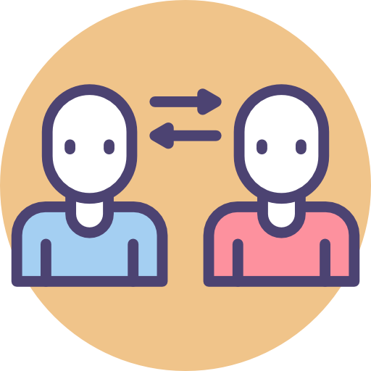

04
The Two-way problem

Slide 12
The problem
As we know our system is implemented as a one-direction program. each level can only talk with the level below it.
that means that a request is sent from the client to the server, it reaches the service, the service passes to the domain and then the domain returns a result that eventually returns to the client.
So, we can see we are limited currently to only a client to server communication
This imposes a problem because our system need to maintain also an alert system, that means we need to provide the system with a server to client communication as well for the server to work as it should
Notes:
המערכת שלנו בנויה חד כיווני, למרות זאת הסרבר צריך לשלוח הודעות בעצמו צריך לעשות את זה איכשהו
מתאפשר לנו כרגע רק משתמש לסרבר ואנחנו צריכים גם סרבר למשתמש
כי יש לנו מערכת התראות

Slide 13
Bring me my cart!
Amit
request
response
Contradicts our model!
service
request
response
Remove amit from manger
domain
alert
request
David
response
Notes:
המערכת שלנו בנויה חד כיווני, למרות זאת הסרבר צריך לשלוח הודעות בעצמו צריך לעשות את זה איכשהו
מתאפשר לנו כרגע רק משתמש לסרבר ואנחנו צריכים גם סרבר למשתמש
כי יש לנו מערכת התראות

Slide 14

05
The Two-way solution

Slide 15
The observer
The solution to our problem comes in a form of a design pattern. The observer.
The design pattern will allow the domain layer to communicate with the service layer without knowing it is communicating with it.
The design pattern works as follows:
We will add to the system two interfaces observer and subject. The observer interface will have one method called update and the subject interface will have three methods called: registerObserver, unregisterObserver and notifyObserevrs.
The service layer will have a class which implements the observer interface and when the update method called it will contact the appropriate domain object (according to the context) and send the wanted info to the client.
The domain layer will have several classes that implement the subject interface and will maintain a list of observers. when a change is done in certain contexts it will go over all the observers it holds and call the update function for all of them (done in the notifyObservers method)
As we can see the design pattern solves the problem by allowing the domain to send information to the service without knowing the service.
Notes:
לדבר על אוסרבר
דומיין סרביס
ממשקים
פעולות לממש
איך נידע
פותר את בעיית הדו כיווניות

Slide 16

06
Acceptance tests

Slide 17
Implementing acceptance tests
As we know we need to implement acceptance tests, and in particular check the system alerts.
The acceptance tests are implemented on the server so we can't use WebSockets to test the alerts, so we need to find a substitute solution to this problem of testing the system alerts.
A possibility is to use the same implementation we have but use mock socket that when we are trying to write the alert to a client, we will instead write it to a file that we will check later for correctness. And by that simulate the alert system that our system supposed to provide.
Notes:
איך לעשות בדיקות קבלה להתראות
עושים מוק שכותב לקובץ במקום לשלוח דרך קישור טספ כי איין לקוח מחובר והבדיקות על הסרבר

Slide 18



What we achieved about WebSockets
Meaning
Reason
solutions
We learned what is webSockets
Learned why we are using it over HTTPS
And finally discussed some problems and their solutions regarding WebSockets
Notes:
על מה דיברנו
משמעות
סיבה להשתמש ולא בהטטפ
פתרונות לבעיות אשר מתעסקות בווב סוקטס

Slide 19
THANKS FOR LISTENING!
Now that we mastered WebSockets

Slide 20
Version 1 report
Fixes from version 0 and new models:
Ron: WD and AD
Nir: Use cases
David: Glossary (מילון מונחים)
Idan: Acceptance tests
Amit: modeled SC diagrams
Implementation division:
Amit and David: market related classes + purchase manager
Nir and Ron: Buyer and Admin related classes
Idan: Implementing acceptance tests
Roi: service classes (facades)

Slide 21
ICON PACK: PHONE

